Slide 1
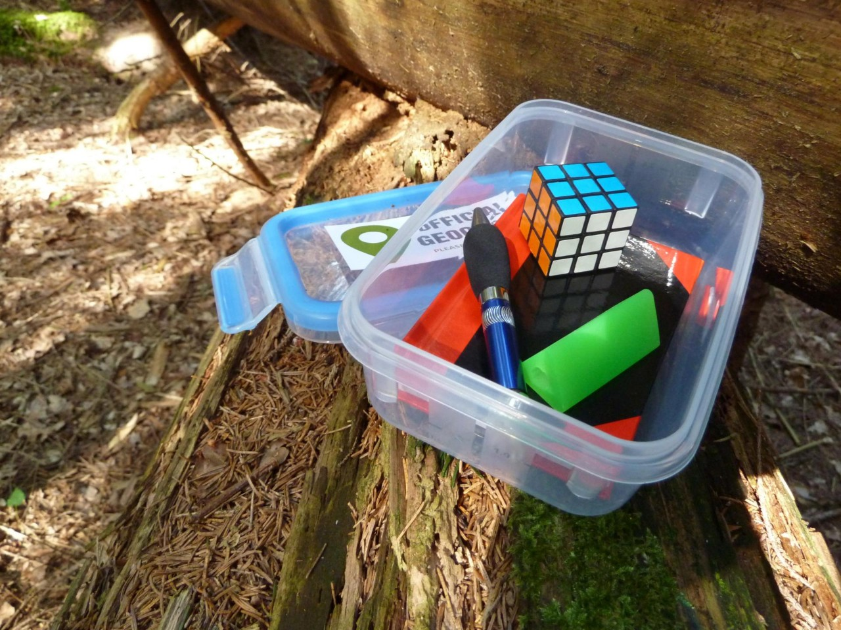
GEOCACHING GEOLOV

Slide 2
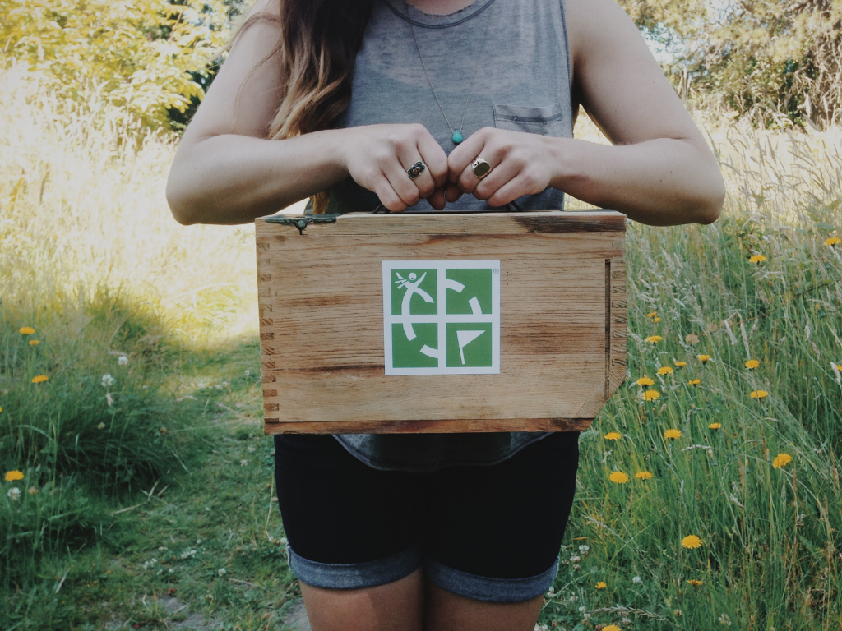
KAJ JE
GEOCACHING?

Slide 3
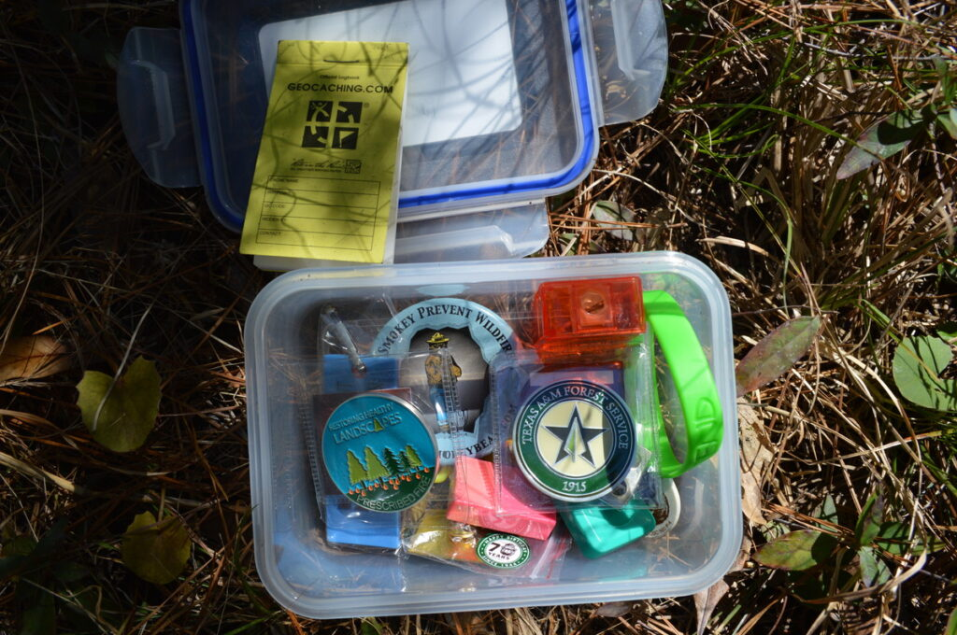
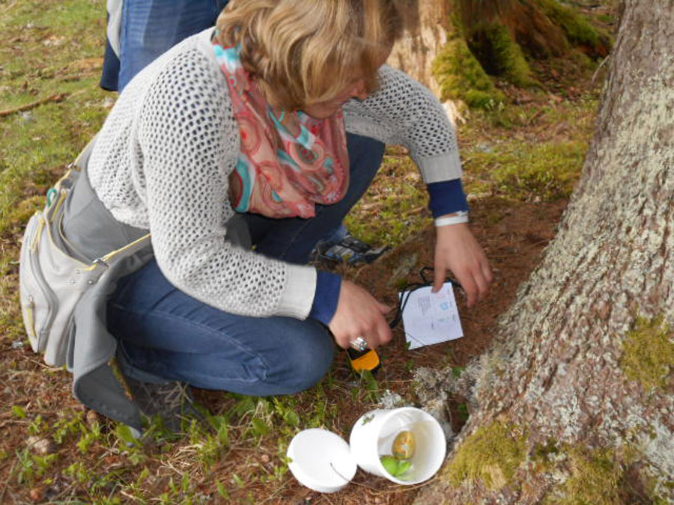
GEOCACHING JE DEJAVNOST NA PROSTEM, KJER S POMOČJO KOORDINAT IŠČEMO ZAKLADE
Milijoni ljudi po vsem svetu uporabljajo aplikacijo Geocaching® ali cgeo ali GPS, da bi našli izvirno in zvito skrite zaklade, ki so lahko zelo majhni ali precej večji ter njihovo najdbo in izkušnjo iskanja objavijo v aplikaciji na spletu.
Z več kot 3 milijoni zakladov (geocachev), ki so jih postavili navdušenci po vsem svetu, geocaching navdihuje in omogoča raziskovanje, odkrivanje novih znamenitosti in avanturo.

Slide 4
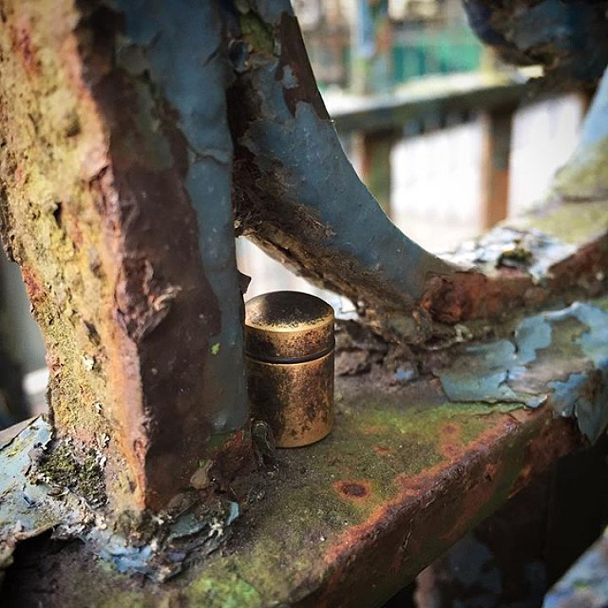
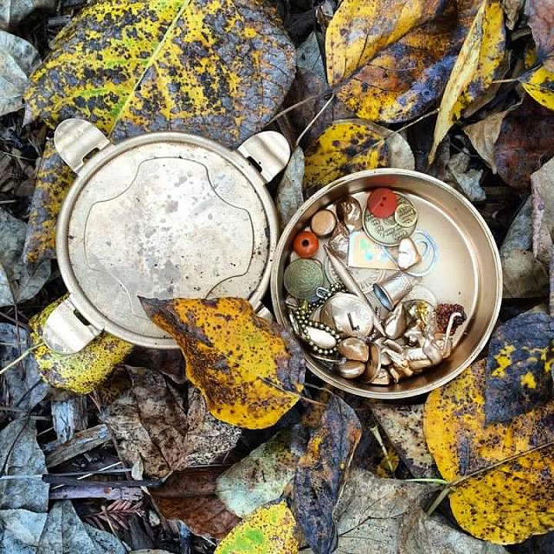
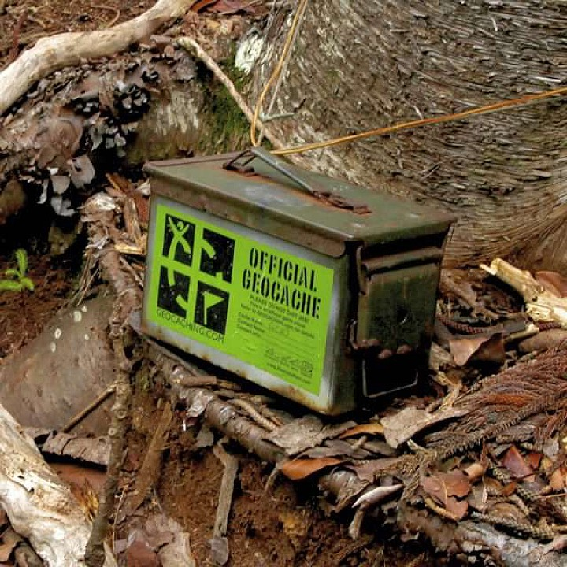
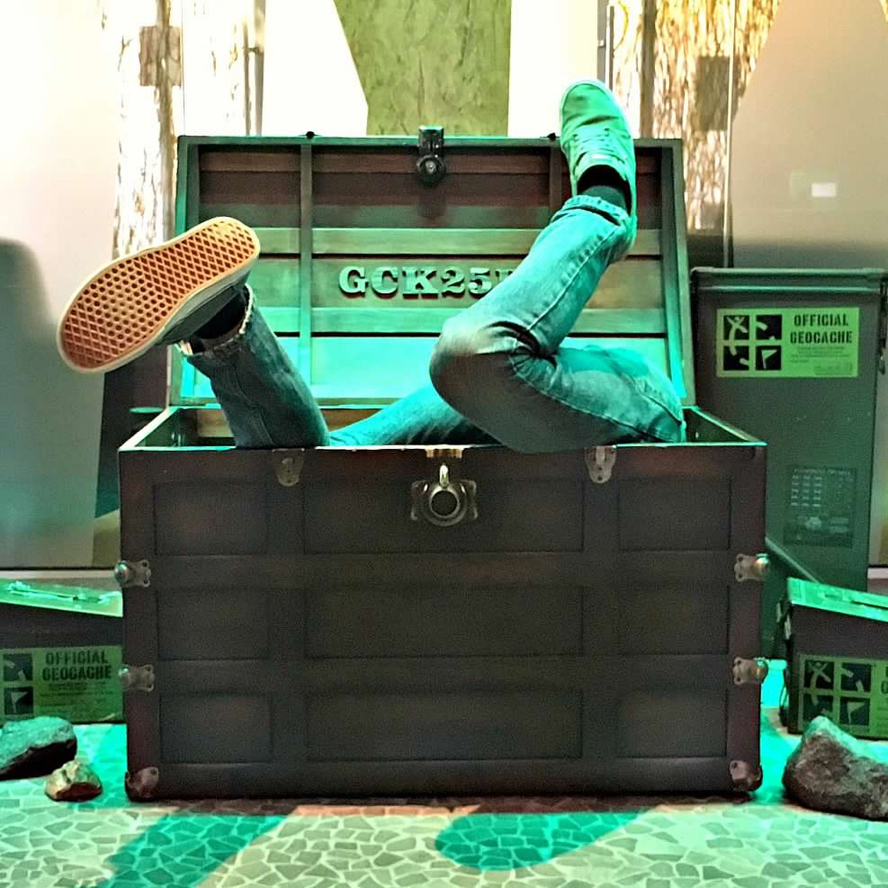
VELIKOST ZAKLADOV
Mikro
Majhen
Geocache je fizični zaklad, ki vsebuje beležko (dnevnik), kamor zapišemo svoj vzdevek in datum najdbe.
Zakladi so na voljo v številnih oblikah in velikostih.
Navaden
Velik

Slide 5
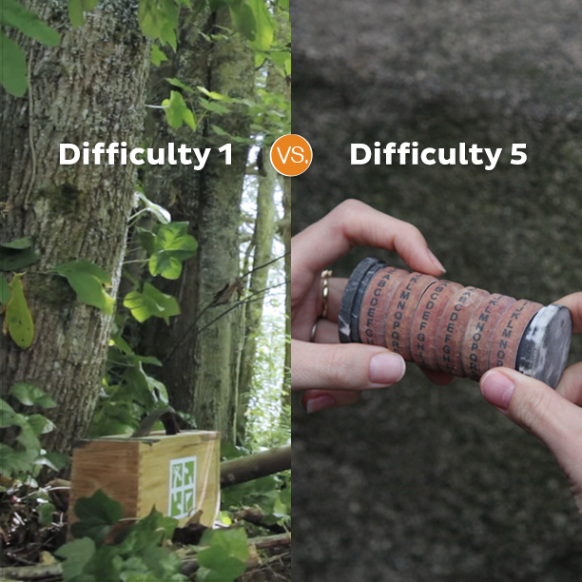
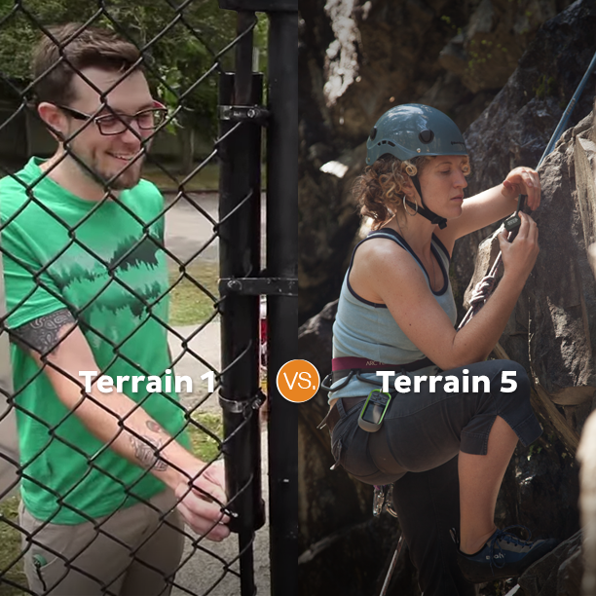
TEŽAVNOST & TEREN (D/T)
Vsak zaklad ima oceno težavnosti (D) in oceno terena (T) na petstopenjski lestvici, znani kot ocena D/T. Če želite povečati svoje možnosti, da najdete več zakladov, je najbolje začeti s tistimi, ki imajo nizko stopnjo težavnosti in terena.
TEŽAVNOST/DIFFICULTY
Potreben je napor za rešitev in iskanje zaklada in dnevnika.
TEREN/TERRAIN
Fizični napor je bil potreben za dosego koordinat zaklada.

Slide 6
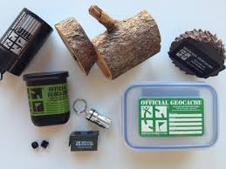
KAKO NAJDETE ZAKLAD?
Prenesite brezplačno aplikacijo Geocaching® in si oglejte zaklade v vaši bližini.
Izberite zaklad na zemljevidu in aplikacija vam bo pomagala pri navigaciji do njega!
Ko ste blizu zaklada, ga začnite iskati. Če potrebujete pomoč, si oglejte opis, fotografije in namige.
Vedno imejte s sabo pisalo.
Pazite, da vas ne opazijo mimoidoči, ki te igre ne poznajo, saj mnogi mislijo, da so zakladi smeti.

Slide 7
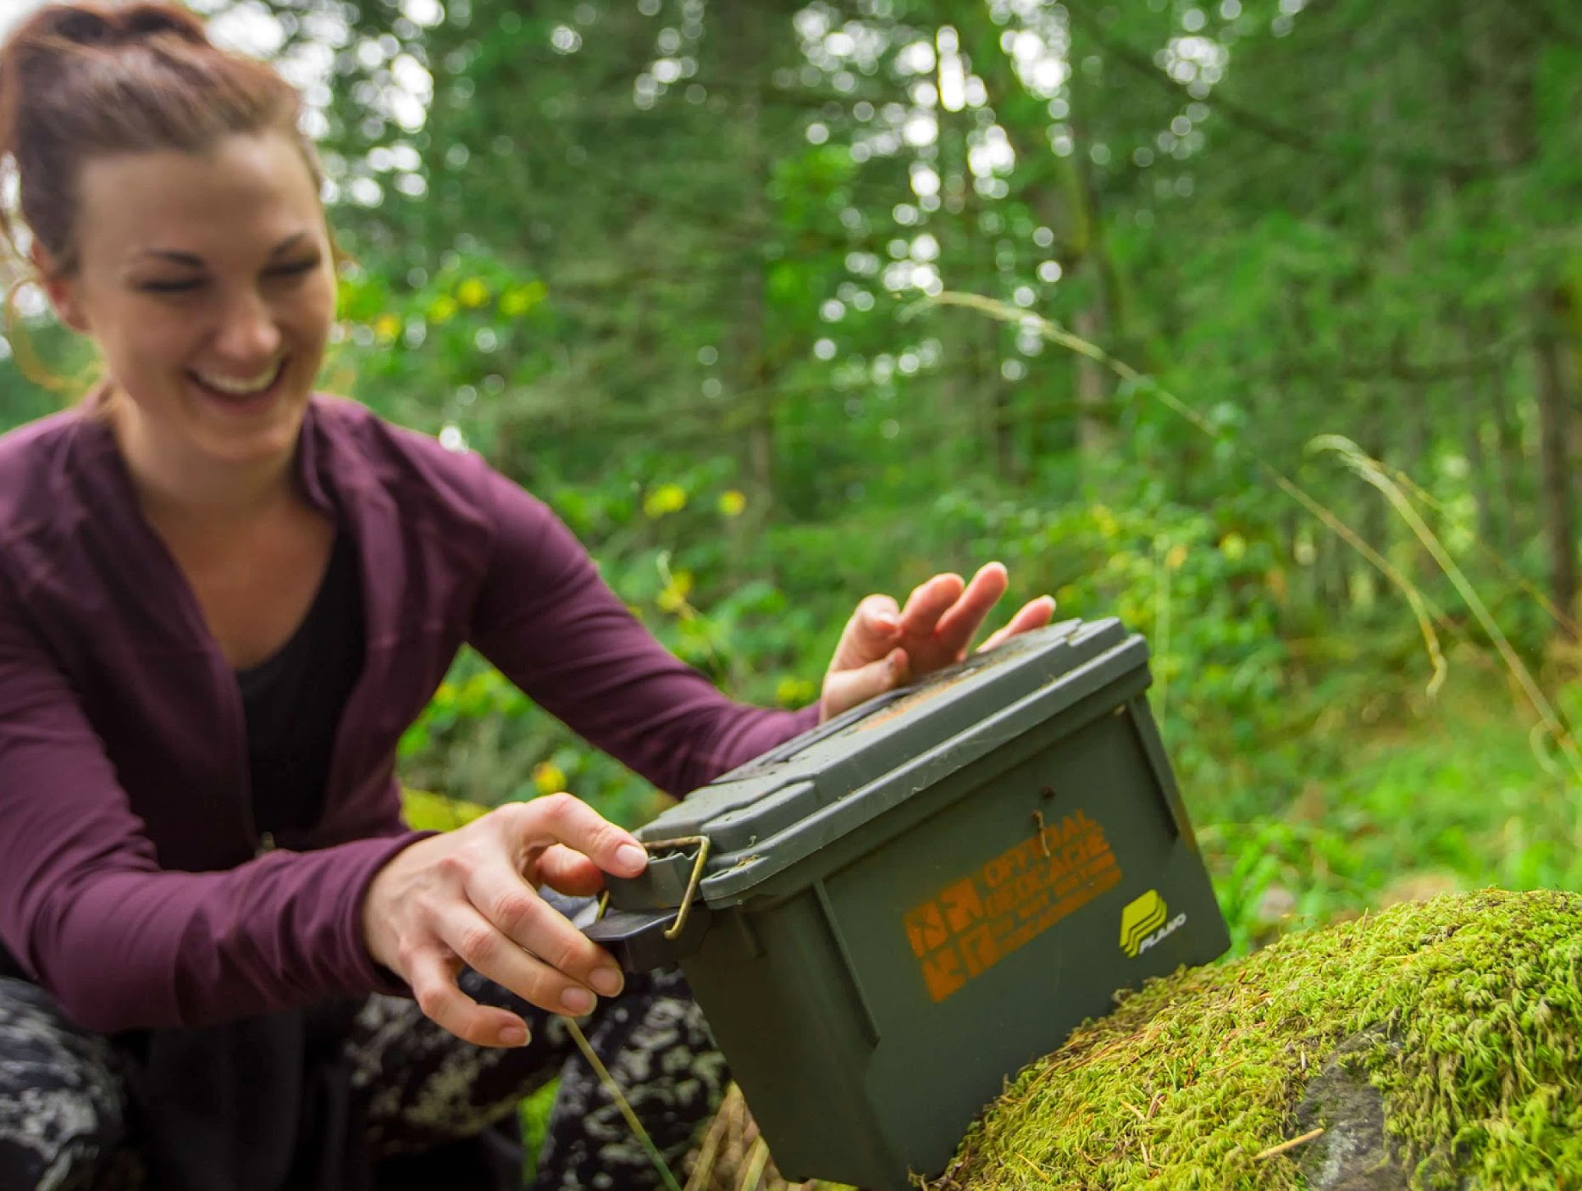
NAŠLI SMO ZAKLAD, KAJ PA ZDAJ?

Slide 8
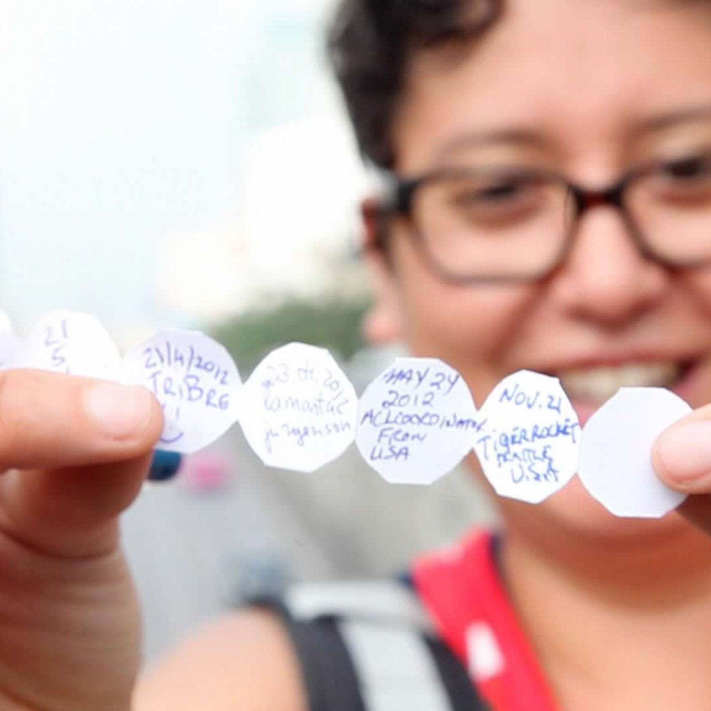
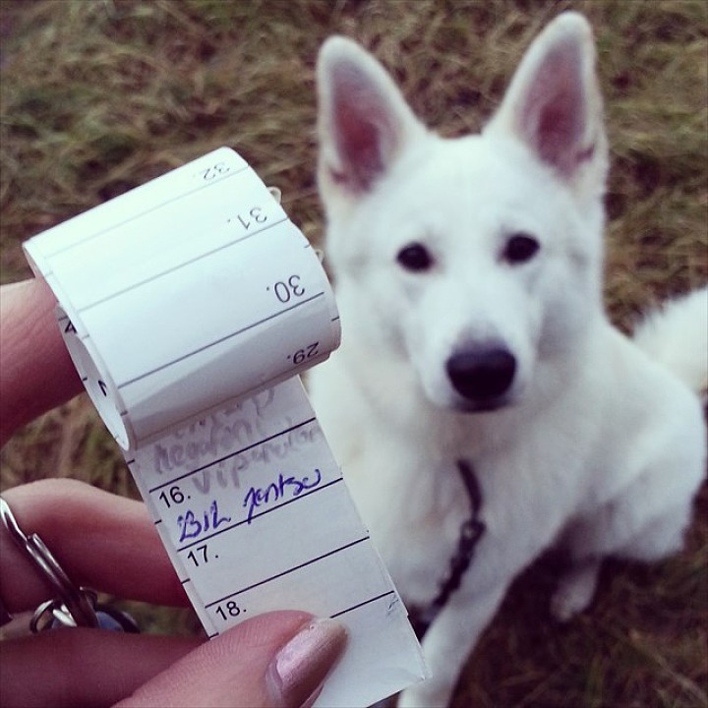
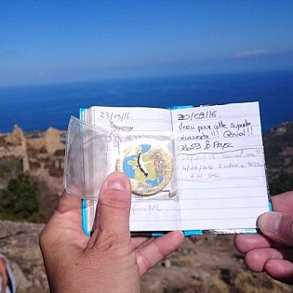
VPIŠITE SVOJ VZDEVEK IN DATUM NAJDBE V DNEVNIK
Tako kot zakladi so tudi dnevniki različnih oblik in velikosti.

Slide 9
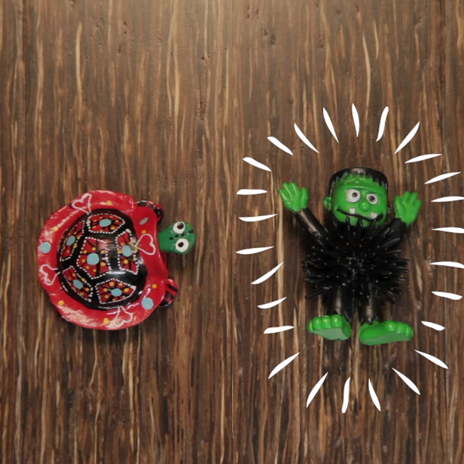
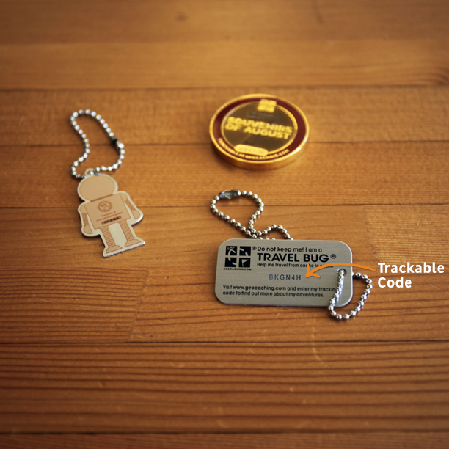
DROBNI PREDMETI IN SLEDLJIVČKI
DROBNI PREDMETI
SLEDLJIVČKI
Včasih so v škatlicah majhne igrače, drobnarije in drugi predmeti.
Te predmete lahko vzamete, ampak morate potem v isto škatlo dodati nek svoj predmet.
Sledljivčki imajo vgravirano edinstveno kodo in se premikajo od zaklada do zaklada. Če najdete sledljivček, ga lahko vzamete, ampak ga morate nato pustiti v nekem drugem zakladu. Kodo vpišete v aplikacijo, da se ve, kje se naj bi sledljivček nahajal.
Pazite, da ne zamenjate sledljivčka z drobnim premetom!

Slide 10
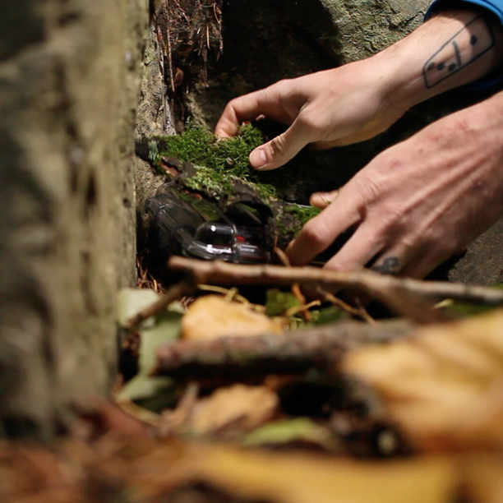
ZAKLAD NATO POSPRAVITE NAZAJ NA ISTO MESTO, KOT STE GA NAŠLI, čeprav se vam mogoče zdi, da bi bilo bolje, če bi ga pospravili kam drugam. Izjema je, če vidite, da ga je nekdo postavil izven koordinat.

Slide 11
VPIŠITE SVOJO NAJDBO V APLIKACIJO Prijavite svojo najdbo v aplikaciji in delite svojo izkušnjo z drugimi. Geocaching lahko beležite v aplikaciji Geocaching®, na Geocaching.com, cgeo ali kje drugje. Ne pokvarite zabave drugim geocacherjem, tako da razkrijete skrivališče v svojem dnevniku ali na fotografiji!

Slide 12
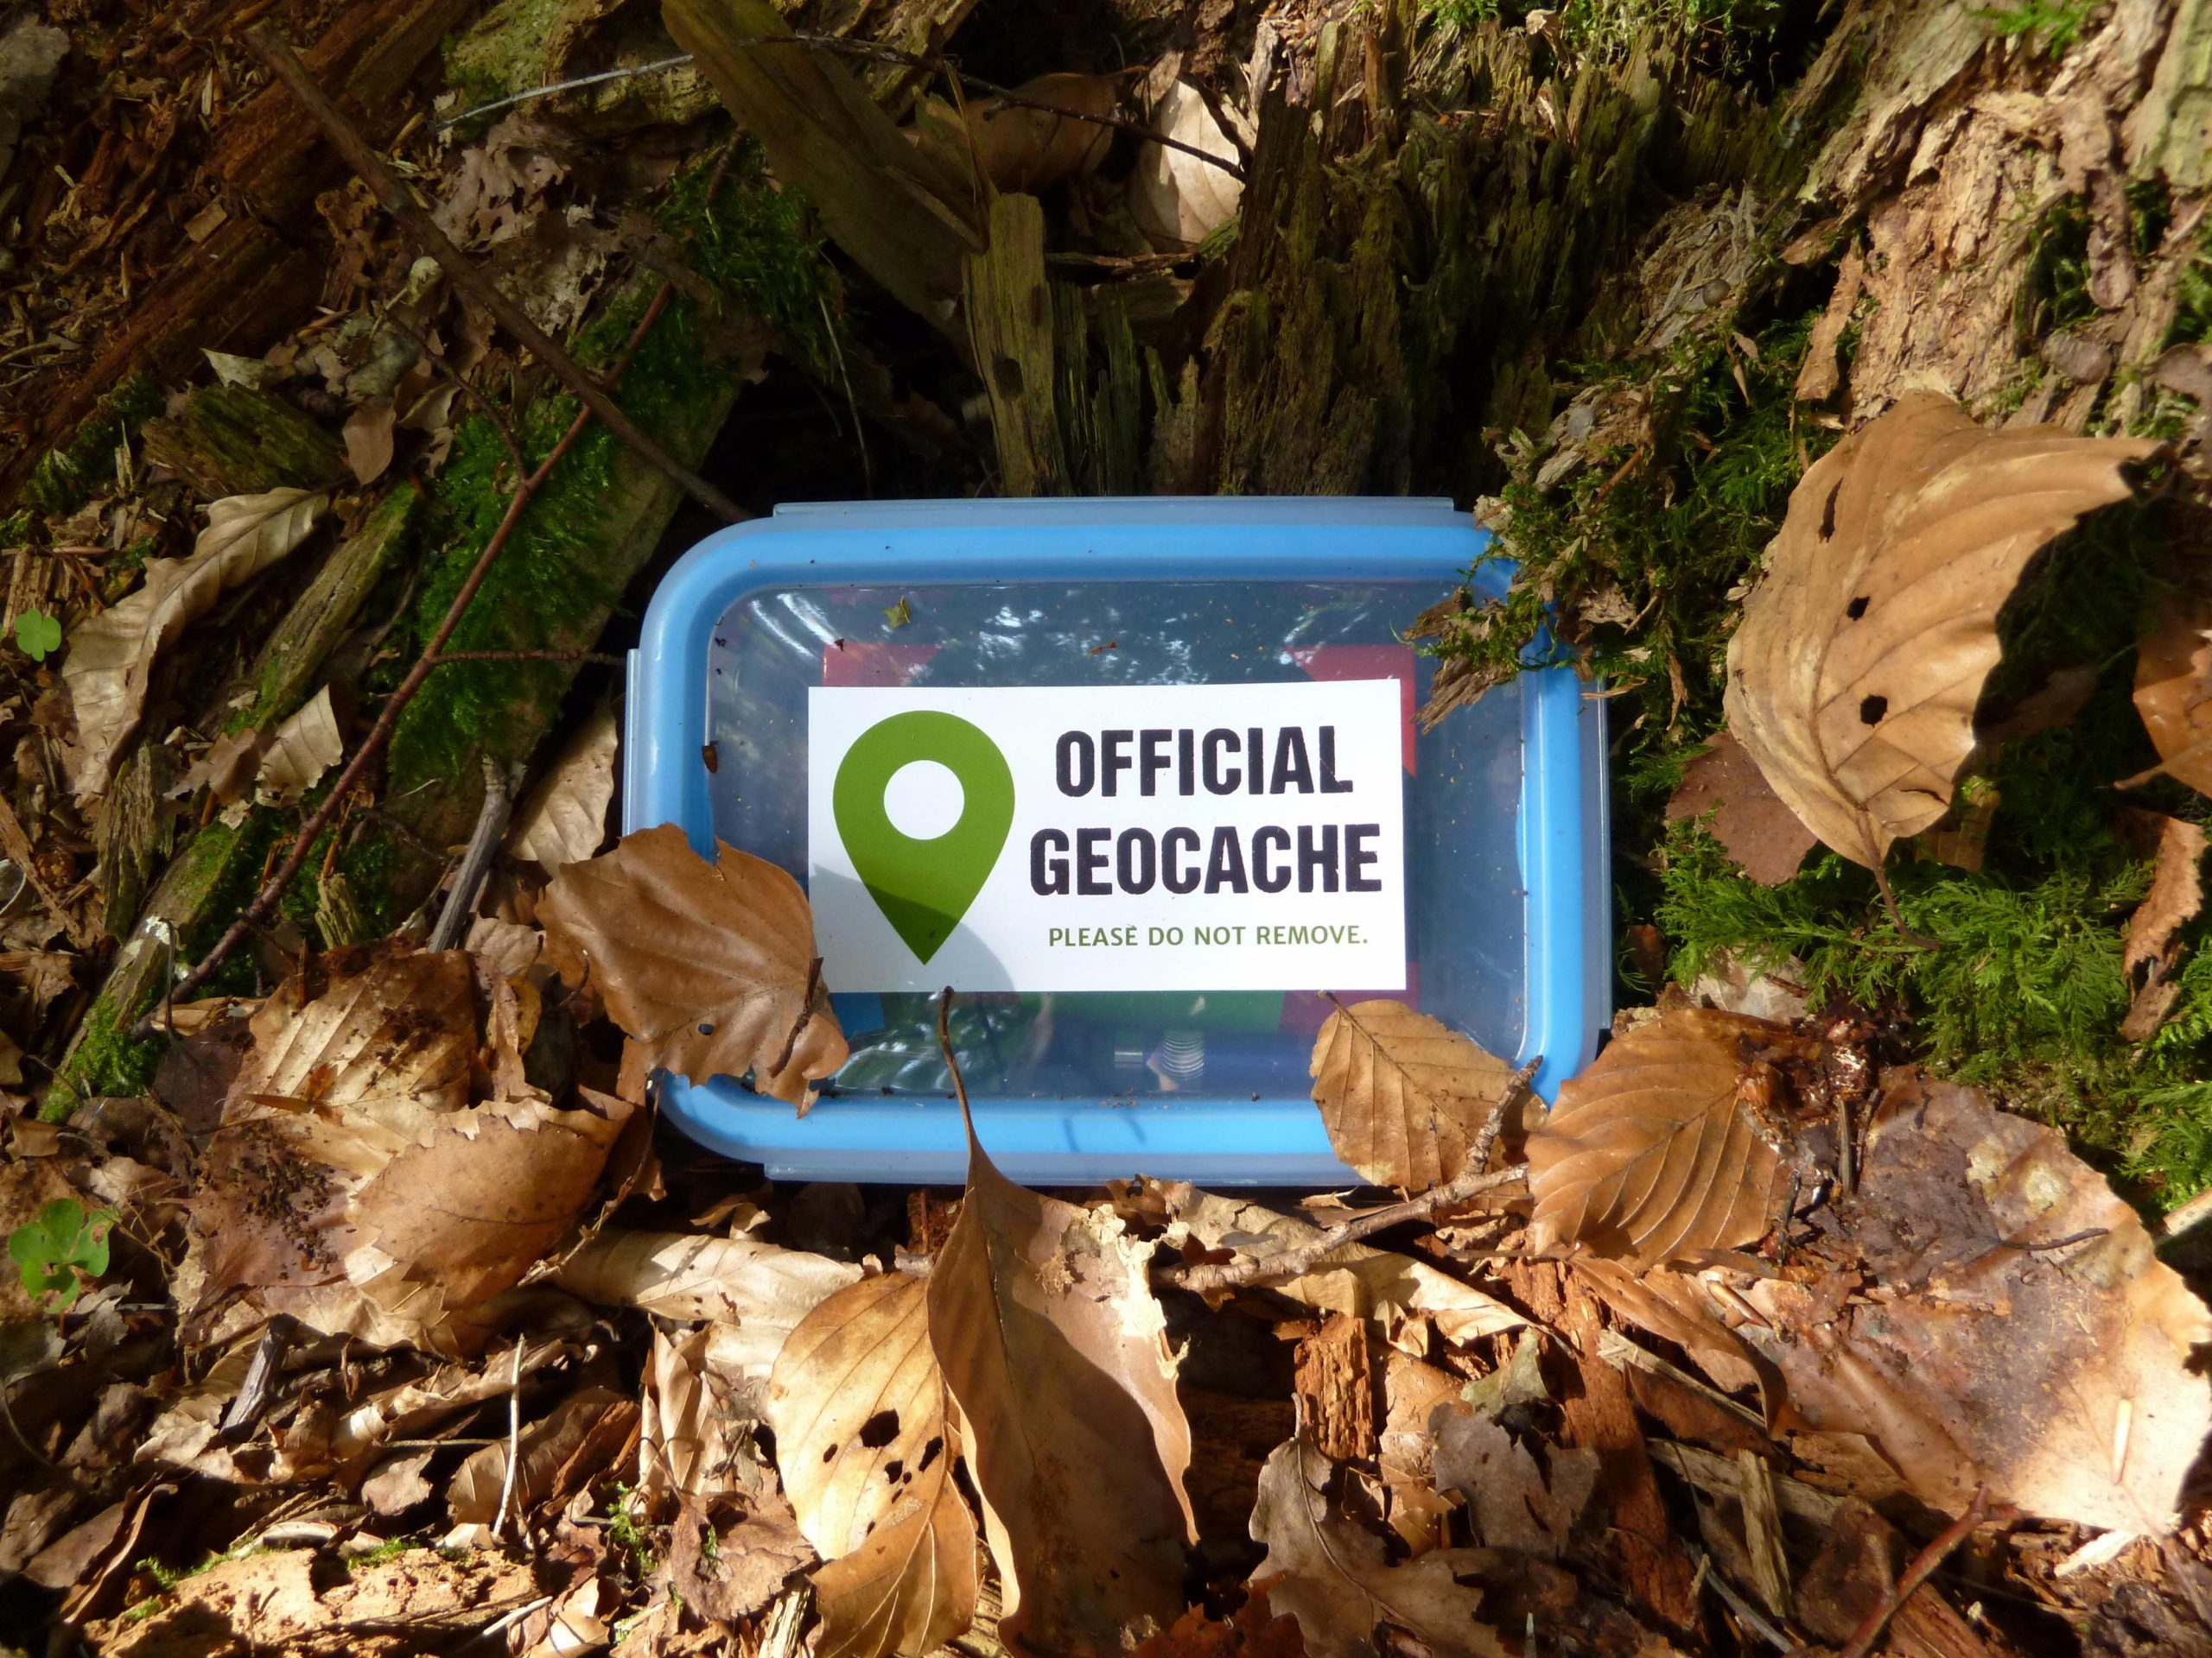
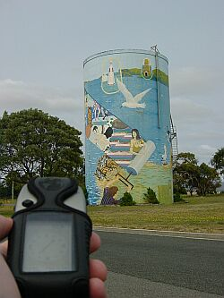
ZAKLADOV JE VEČ VRST IN TUDI NISO VSI ZASTONJ
Tradicionalni zaklad
Najpreprostejša vrsta zaklada, pri kateri je na objavljenih koordinatah skrit vsebnik z vpisnim lističem ozioma dnevnikom. Vsebniki so lahko različnih velikosti.
Virtualni zaklad
Pri virtualnem zakladu je treba namesto škatle najti določeno lokacijo. Zahteve za vpis najdbe virtualnega zaklada so različne — morali boste odgovoriti na vprašanje v zvezi z lokacijo, posneti fotografijo, opraviti nalogo ... V vsakem primeru pa je treba za vpis najdbe v spletni dnevnik obiskati objavljene koordinate.
Večstopenjski zaklad
Pri zakladih te vrste je treba obiskati eno ali več stopenj (točk), na končni točki pa je skrita škatla z dnevnikom. Izvedbe so zelo različne, običajno pa so na prvi stopnji podatki, potrebni za najdbo druge stopnje, na drugi stopnji podatki, potrebni za najdbo tretje stopnje, in tako naprej.

Slide 13
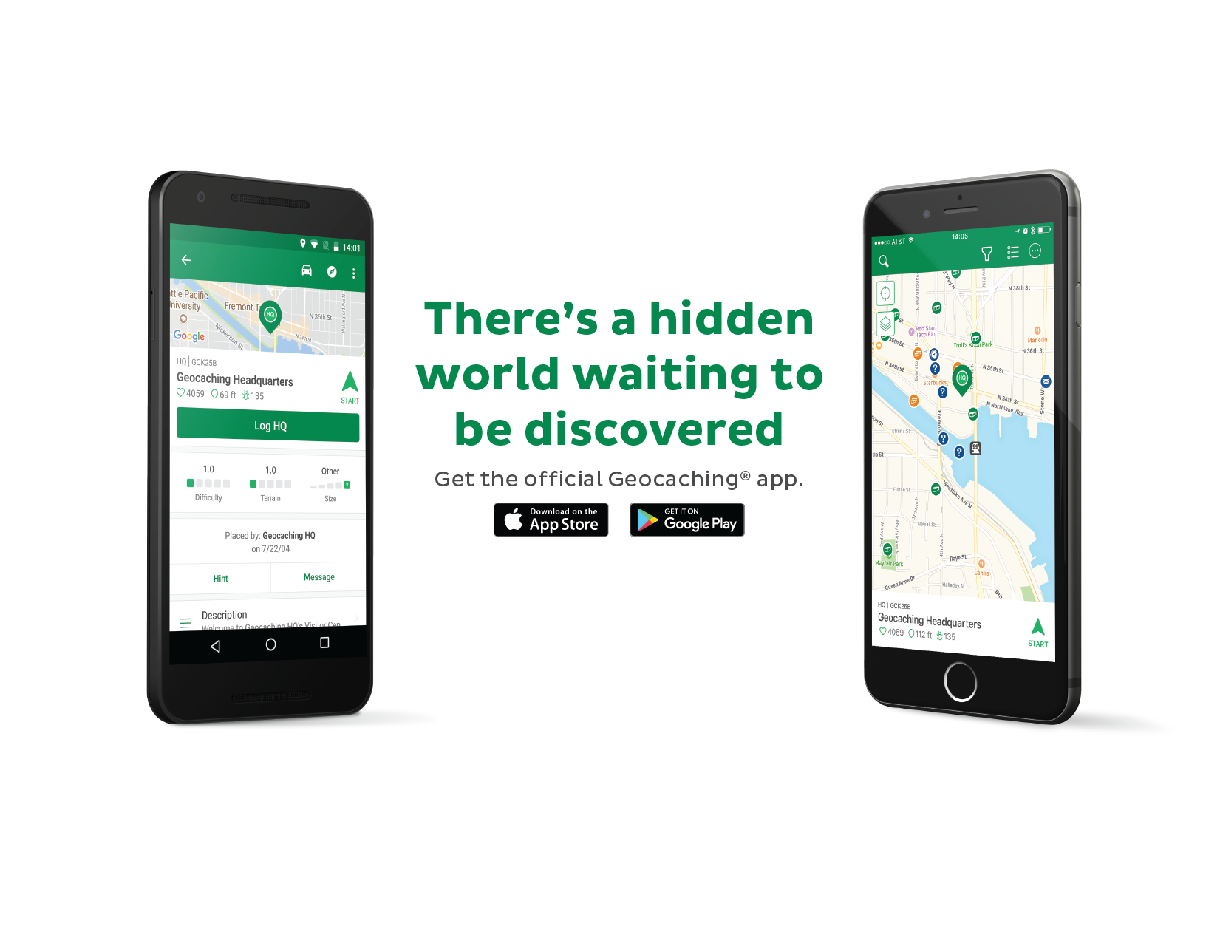
POIŠČIMO KAKŠEN ZAKLAD!

